Slide 1
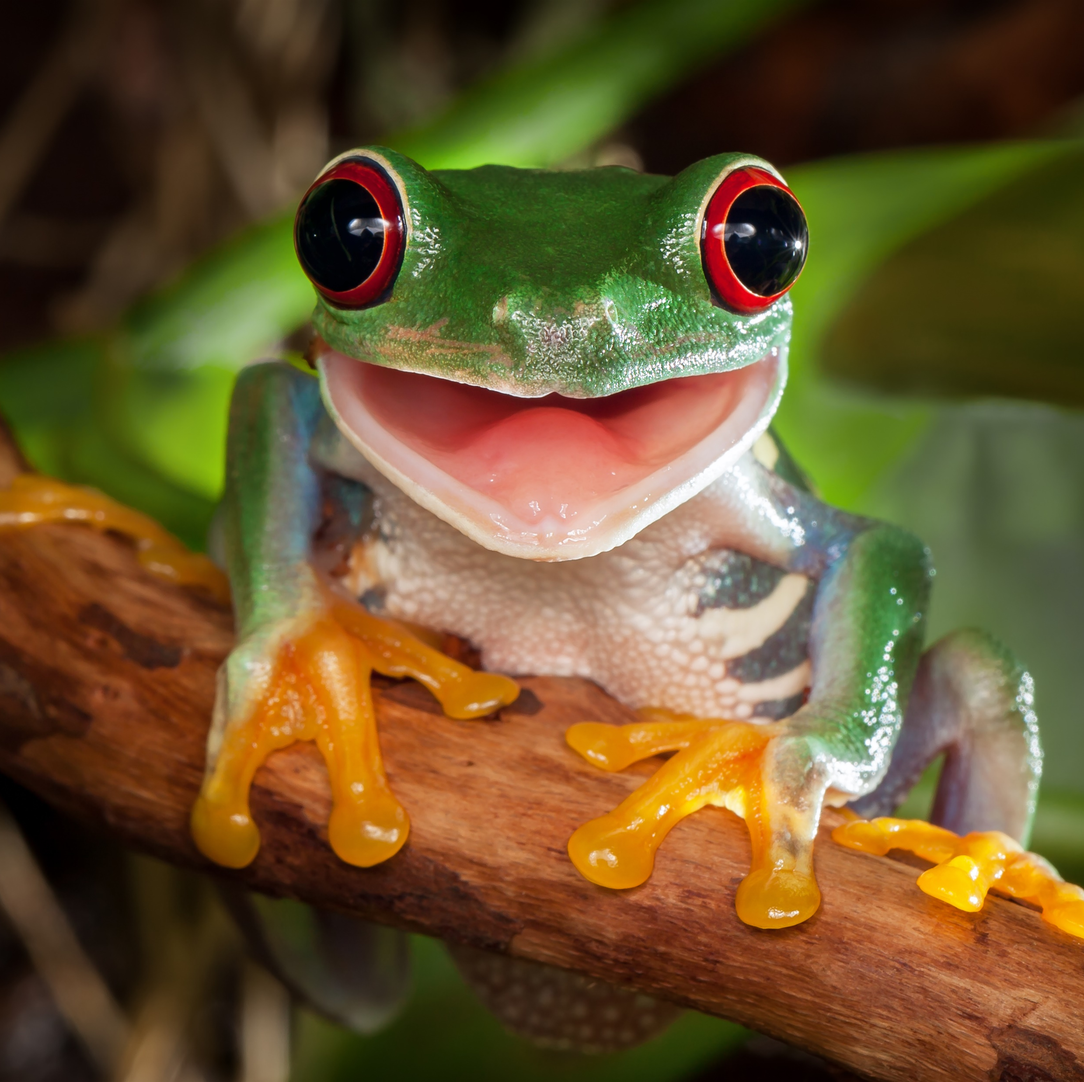
H&H
Herpeten

Slide 2
Inhoud deze les
Aquarium
Insectarium
Formicarium
Paludarium
Riparium
Terrarium

Slide 3
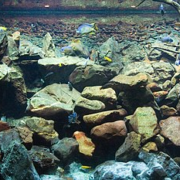
Wat is dit?

Slide 4
Aquarium
Waarbij een natuurlijke leefomgeving voor waterdieren zoals vissen wordt gecreëerd. Waterplanten zijn vaak een onderdeel van aquaria.

Slide 5
Wat is dit?

Slide 6
Insectarium
Waar verschillende soorten insecten in worden gehouden.

Slide 7
Wat is dit?

Slide 8
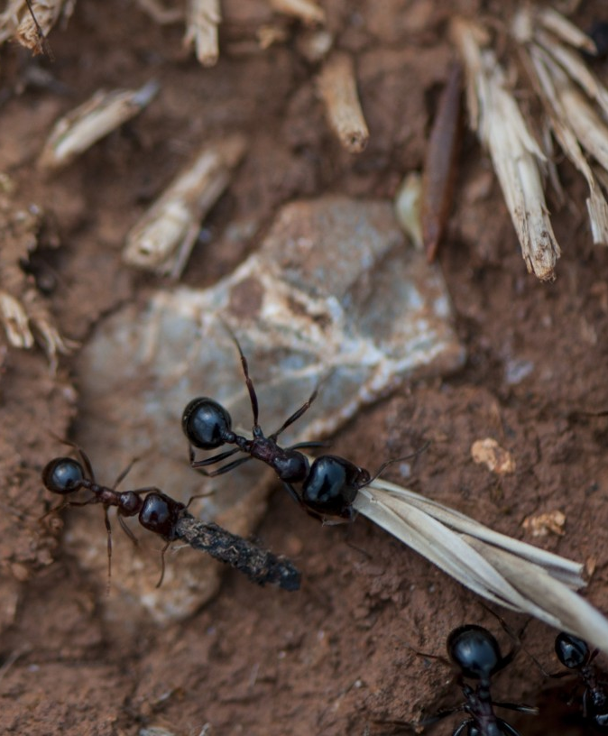
Formicarium
Hierin worden enkel mieren gehouden.

Slide 9
Wat is dit?

Slide 10
Paludarium
Een ruimte die zowel een (klein) water- als een landgedeelte bevat.

Slide 11
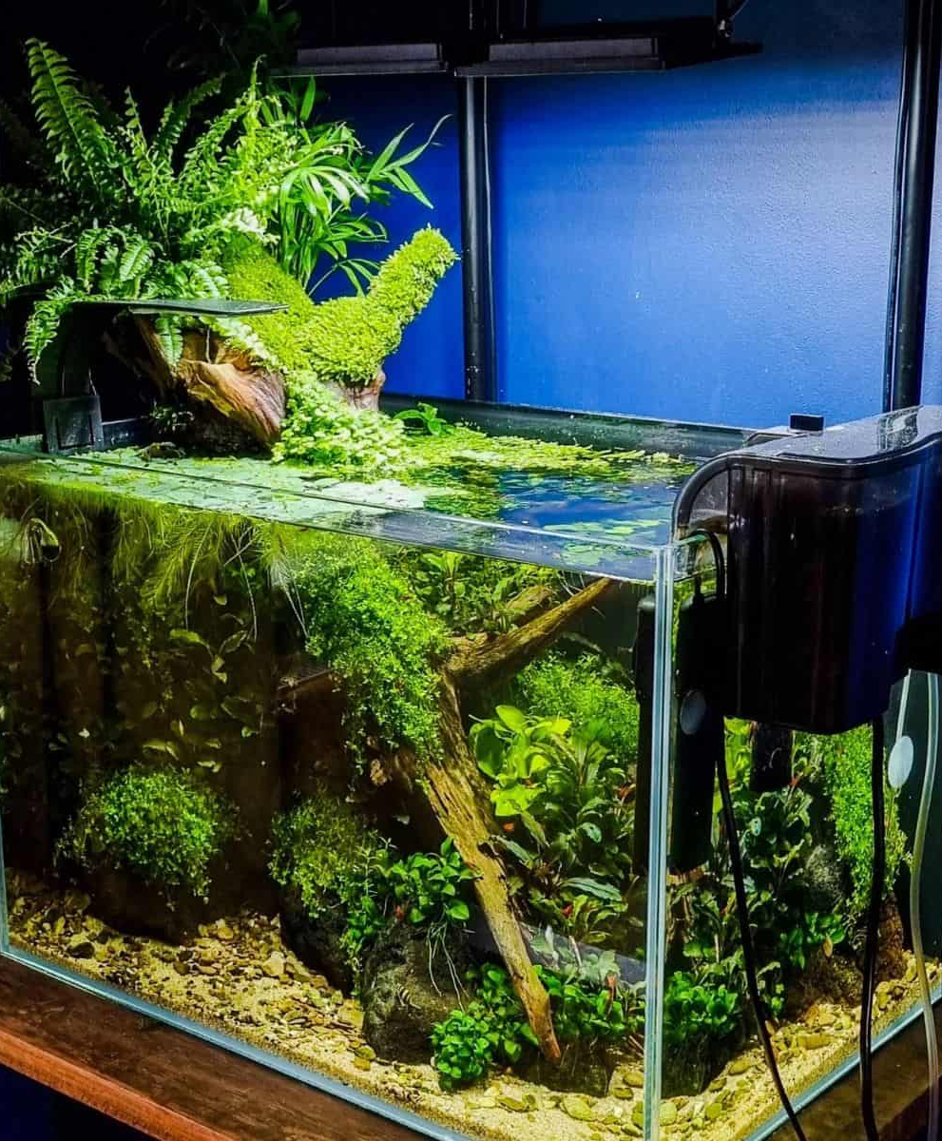
Wat is dit?

Slide 12
Riparium
Waarin een oeversituatie wordt nagebootst. Het watergedeelte is hier veel groter dan bij een paludarium, zodat er nog dieren voldoende in kunnen zwemmen.

Slide 13
Terrarium
waarin er geen (permanent) watergedeelte aanwezig is. Een terrarium is geschikt om een leefomgeving voor kleine landdieren na te bootsen. Twee meest voorkomende typen:
Regenwoudterrarium, een terrarium met veel begroeiing en een kunstmatige temperatuur tussen 23 en 30 graden Celsius. Er heerst een hoge luchtvochtigheid (80%-100%)
Woestijn- en steppeterrarium, waarin de luchttemperatuur kunstmatig op ongeveer 27 graden Celsius wordt gehouden overdag, en 's nachts op ongeveer 15 graden Celsius. daarnaast moeten er warme plekken tot 40 graden Celsius worden gecreeerd.

